Slide 1

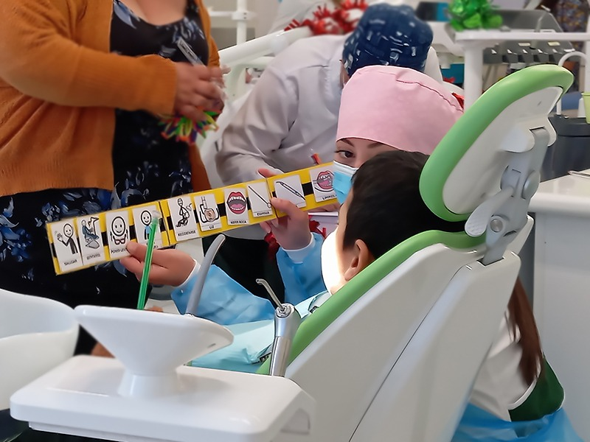
PROYECTO
LEGADO
Centro Integral de Atención Primaria Especializada para Niños, Niñas, Jóvenes Neurodivergentes y sus Familias
“El mismo compromiso. Una nueva misión.”
Quilpué, Chile → Pernambuco, Brasil
Feria de Proyectos 2026

Slide 2
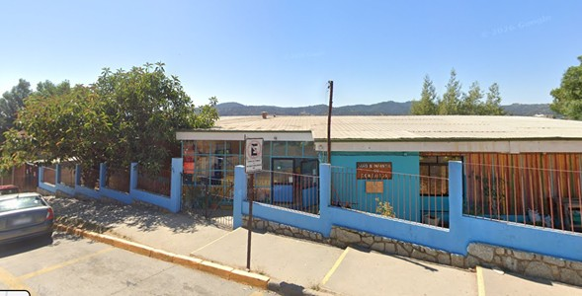
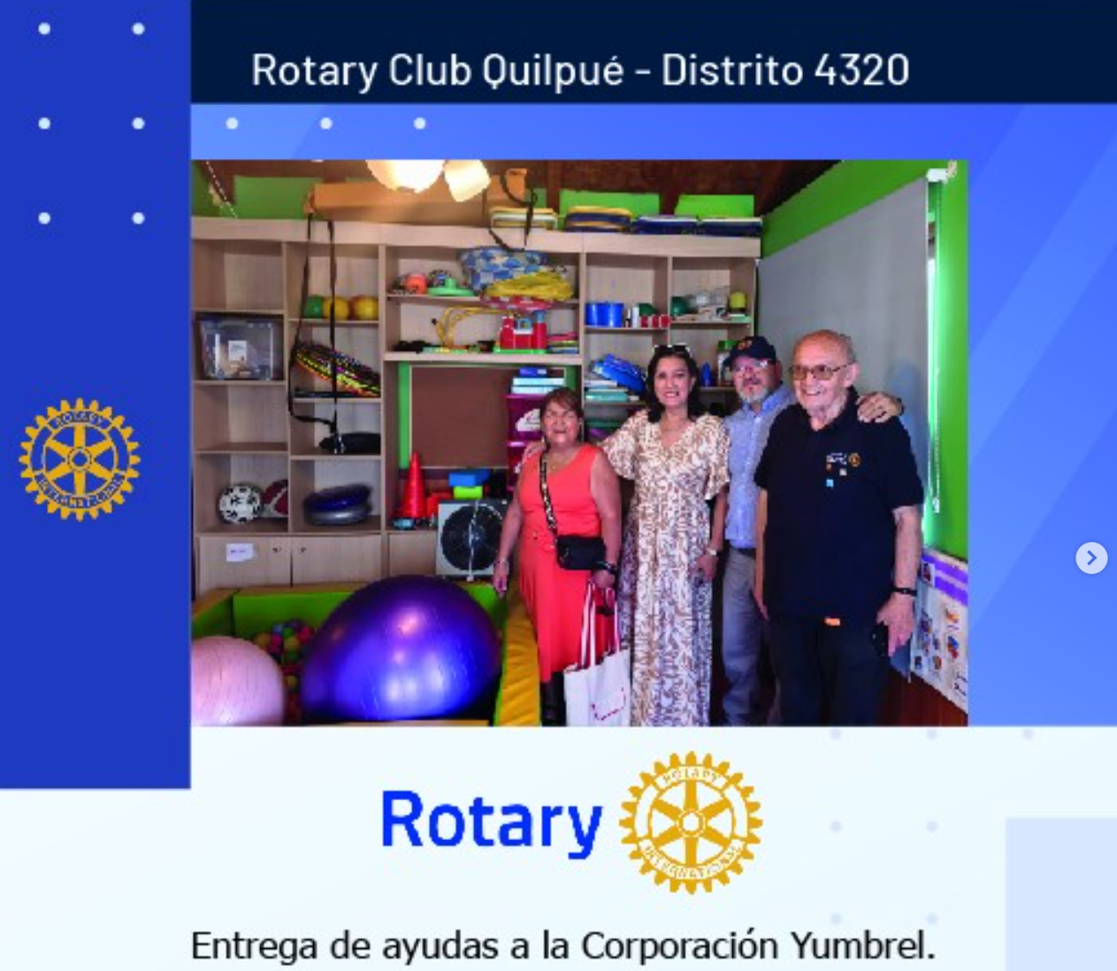
LA OPORTUNIDAD
Un legado de 88 años puede responder al desafío de hoy
Un inmueble histórico de Rotary puede iniciar una nueva etapa de servicio comunitario.
1938
Fundación del Rotary Club de Quilpué
Durante décadas, el inmueble de calle Valencia N.º 1435 estuvo al servicio de las familias del Hospital de Quilpué. El traslado del jardín infantil al nuevo Hospital Provincial Marga Marga abre una oportunidad excepcional: renovar su misión social.
HOY
Transformarlo en un centro especializado, inclusivo y sostenible para personas neurodivergentes y sus familias.
COMPROMISO QUE YA EXISTE
Durante los últimos 5 años, el Comité de Damas del Rotary Club de Quilpué ha apoyado a Corporación Yumbrel, que atiende a 162 niños del espectro autista. Sus aportes ayudan a becar terapias de psicología, terapia y fonoaudiología.

Slide 3
EL DESAFÍO
La atención existe. El reto es integrarla.
La demanda creciente exige una respuesta más accesible, coordinada e inclusiva desde la Atención Primaria.
Demanda creciente
Atención fragmentada
Una base que ya existe
Quilpué registra un aumento sostenido de niños, niñas y jóvenes neurodivergentes que requieren prestaciones especializadas y oportunas.
Hoy las familias deben acceder a controles médicos, odontológicos, preventivos y terapéuticos en distintos establecimientos de la red.
El PROGRAMA DEL SERVICIO DE SALUD PROVINCIAL entrega apoyo interdisciplinario. El proyecto no lo reemplaza: lo fortalece con infraestructura especializada y mayor articulación.
PROBLEMA CENTRAL
La continuidad del cuidado se vuelve más difícil para usuarios y cuidadores cuando las prestaciones están dispersas.

Slide 4
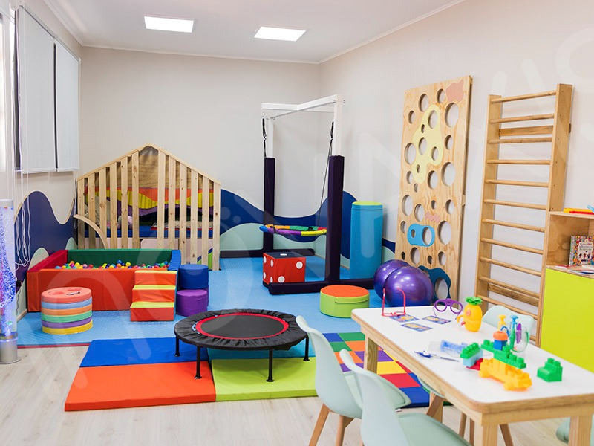
LA SOLUCIÓN
Un centro. Una red. Una experiencia de atención más humana.
Atención Primaria especializada e interdisciplinaria, en un entorno adaptado a las necesidades de personas neurodivergentes.
6 ÁREAS CLÍNICAS Y TERAPÉUTICAS
Sala de estimulación
Odontología infantil
Medicina general
Fonoaudiología
Psicología
Terapia ocupacional
El Centro articulará su trabajo con CESFAM, CECOSF, postas rurales, el PROGRAMA DEL SERVICIO DE SALUD PROVINCIAL, establecimientos educacionales, PIE y Hospital Provincial Marga Marga.

Slide 5
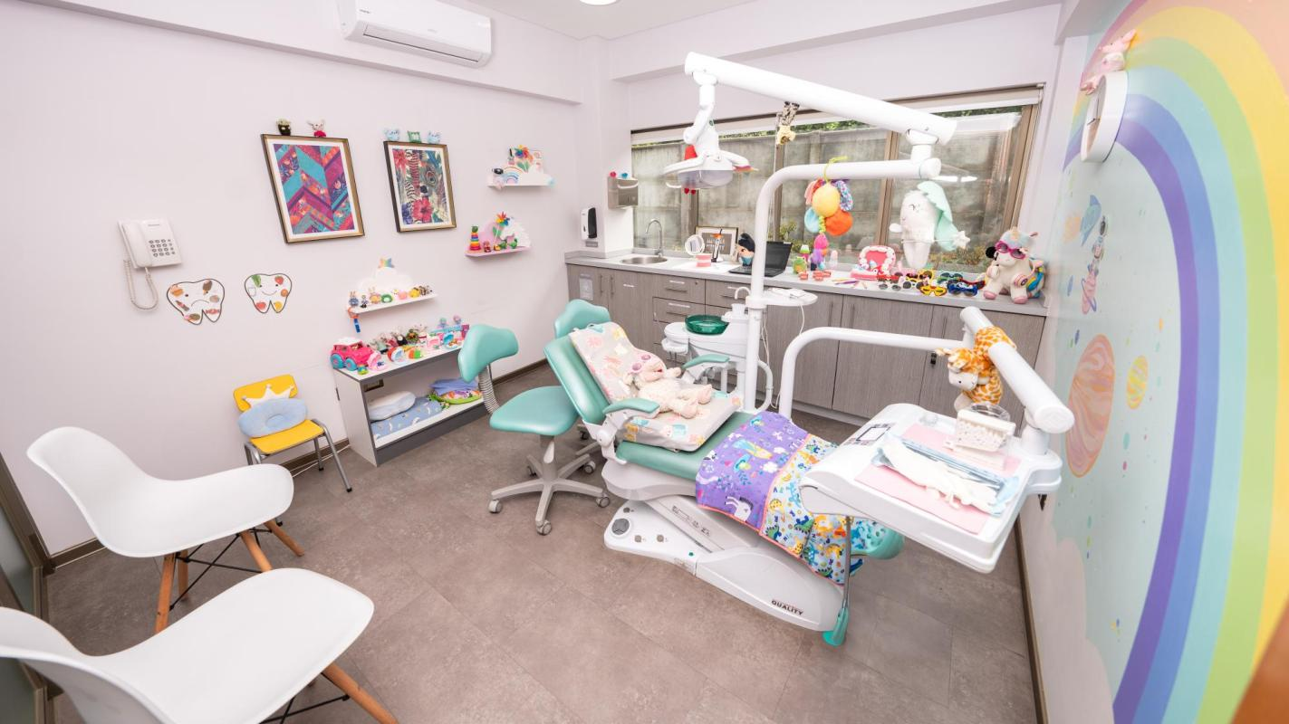
BENEFICIARIOS
Más de 1.500 potenciales beneficiarios en Quilpué
1.500+
Según registros comunales, el proyecto responde a una población de más de 1.500 usuarios potenciales, además de sus familias y cuidadores.
Niños/as
Jóvenes
Familias
atención preferente
continuidad de cuidados
apoyo y acompañamiento
Impacto esperado
• Mejor acceso a prestaciones especializadas
• Mayor coordinación interdisciplinaria
• Menor dispersión de atenciones para familias y cuidadores
• Fortalecimiento de la Atención Primaria y del Programa AIDA
• Un entorno especialmente adaptado para la neurodivergencia
Una atención integrada busca reducir barreras de acceso, mejorar la continuidad del cuidado y acompañar también a las familias.

Slide 6
ALIANZA ESTRATÉGICA
Un proyecto sostenible porque cada actor asume una
responsabilidad concreta
La inversión solicitada no financia la operación: activa un modelo con sostenibilidad pública permanente.
Rotary Club de Quilpué
Municipalidad de Quilpué
Corporación Municipal
Servicio de Salud
Financiamiento y provisión del equipamiento clínico, odontológico y terapéutico. Además, aporta el inmueble que hace posible proyectar este nuevo legado.
Adecuación de infraestructura y soporte institucional para habilitar el nuevo Centro.
Equipo profesional, equipamiento tecnológico y mobiliario administrativo, además del financiamiento de la operación permanente.
Actor clave en la destinación o transferencia del inmueble y en la articulación con la red asistencial.
La fortaleza del modelo: el aporte de Rotary queda directamente vinculado al equipamiento asistencial, sin superposición con los compromisos de las instituciones públicas.

Slide 7
PLAN DE IMPLEMENTACIÓN
De la alianza a la atención: una ruta gradual y verificable
La propuesta original define una secuencia clara de puesta en marcha.
01
02
03
04
05
Formalización
Habilitación
Equipamiento
Equipo
Puesta en marcha
Acuerdos institucionales y destinación del inmueble
Adecuación de infraestructura
Compra e instalación clínica, odontológica y terapéutica
Conformación del equipo multidisciplinario
Inicio gradual de prestaciones
Resultado: un Centro operativo con responsabilidades institucionales definidas y continuidad financiera asegurada por la red pública.

Slide 8
INVERSIÓN SOLICITADA
USD 30.000: el aporte que buscamos movilizar
El 98,3% se destina directamente a equipamiento clínico y terapéutico; 1,7% corresponde a gestión del proyecto.
USD 30.000
Odontología infantil
26,6%
Psicología
16,7%
APORTE SOLICITADO EN ESTA POSTULACIÓN
Terapia ocupacional
16,7%
Sala de estimulación
15,0%
Fonoaudiología
13,3%
6 áreas + gestión
financiamiento focalizado en capacidad de atención
Box médico
10,0%
Gestión del proyecto
1,7%
Distribución según presupuesto presentado en la página 8 del proyecto: US$ 30.000 total.

Slide 9
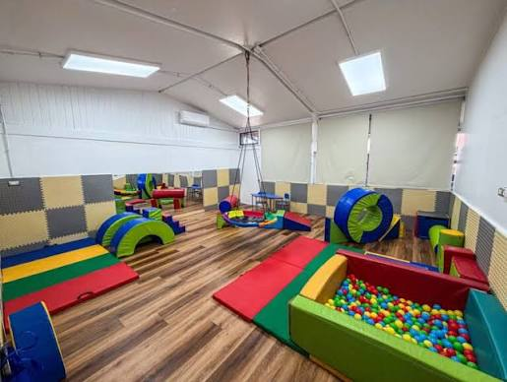
QUÉ HABILITA LA INVERSIÓN
No financiamos objetos. Financiamos capacidades de atención.
El presupuesto fue construido box por box para que el Centro pueda iniciar con una dotación clínica real.
Atención clínica
Salud bucal
Camillas, diagnóstico, ECG, ecógrafo, monitorización, DEA, cadena de frío y equipamiento de procedimientos.
Sillón dental infantil, radiografía portátil, instrumental, compresor y equipos de profilaxis/endodoncia.
Intervención terapéutica
Inicio con estándar adecuado
Integración sensorial, motricidad, rehabilitación, psicología, lenguaje y comunicación aumentativa.
El equipamiento permitirá iniciar prestaciones clínicas, odontológicas y terapéuticas desde el primer día de funcionamiento.

Slide 10
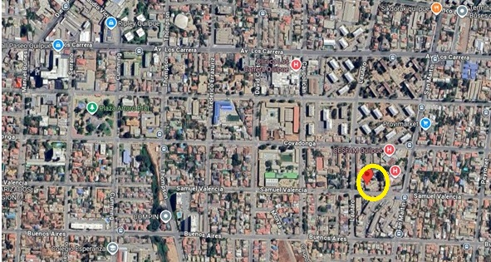
UBICACIÓN ESTRATÉGICA
Un activo existente en el corazón de Quilpué
Calle Valencia N.º 1435: un inmueble con historia, conectividad y vocación comunitaria.
Un nuevo destino para un espacio que ya sirvió durante décadas a las familias del Hospital de Quilpué.

Slide 11
IMPACTO Y MEDICIÓN
El financiamiento se traduce en resultados observables
Proponemos una matriz simple de indicadores para la fase de implementación y operación.
Dimensión
Indicador
Meta / criterio
Implementación
% de equipamiento adquirido e instalado
100% antes de apertura
Acceso
N.º de usuarios atendidos
>1.500 usuarios potenciales
Integralidad
N.º de disciplinas operativas
6 áreas clínicas/terapéuticas
Continuidad
Derivaciones y coordinación de red
Seguimiento periódico
Experiencia
Satisfacción de familias/cuidadores
Línea base + medición
Sostenibilidad
Continuidad de operación
Financiamiento público permanente
La cobertura anual efectiva se definirá con la red de salud; la población potencial
identificada supera los 1.500 usuarios.

Slide 12
ESCALABILIDAD
De un centro comunal a un referente regional
La propuesta plantea esta iniciativa como una primera etapa de un modelo integral para personas neurodivergentes.
1
Consolidar Quilpué
2
Medir y aprender
3
Referente regional
Centro especializado que fortalece la Atención Primaria y articula salud, educación, desarrollo social y comunidad.
Generar evidencia de acceso, coordinación, experiencia familiar y resultados para fortalecer el modelo.
Proyectar un modelo replicable y posicionar a Quilpué como una comuna líder en políticas públicas de inclusión.
Una inversión local con potencial de aprendizaje y réplica más allá de la comuna.

Slide 13

UNA NUEVA MISIÓN
PARA UN LEGADO QUE CONTINÚA
Solicitamos USD 30.000 para equipar el Centro Integral de Atención Primaria Especializada y convertir un patrimonio histórico de Rotary en capacidad concreta de atención para más de 1.500 potenciales usuarios de Quilpué y sus familias.
“El mismo compromiso. Una nueva misión.”
Los niños con neurodivergencia de Quilpué, necesitan TU APORTE
KIT SENSORIAL

